Slide 1
Опыт Узбекистана в планировании адаптационных мер в рамках NAP
Сессия 4. Обмен опытом по планированию адаптационных мер в странах Центральной Азии и Кавказа
Сессия 4.Обмен опытом по планированию адаптационных мер
в странах Центральной Азии и Кавказа
Хасанханова Г., Узбекистан
Бишкек, 13-14 июля 2023г.

Slide 2
Адаптация. Определение
«Адаптация к изменению климата означает приспособление природных и антропогенных систем в ответ на фактическое или ожидаемое воздействие климата или его последствия, которое позволяет снизить вред или использовать благоприятные возможности» (Четвертый оценочный доклад МГЭИК). В соответствие с Шестым оценочным докладом МГЭИК Изменение климата 2022, уязвимость определяется как «степень, в которой система подвержена или не в состоянии справиться с неблагоприятными последствиями изменения климата, в том числе с изменчивостью и экстремальными климатическими явлениями.
Адаптация определена Межправительственной группой экспертов по изменению климата (МГЭИК), как важный элемент реагирования на изменение климата.

Slide 3
Адаптация к изменению климата – приоритетный компонент обязательств Узбекистан на уровень 2030
Согласно МГЭИК, и национальным исследованиям для Узбекистана наиболее вероятные ожидаемые воздействия и риски изменения климата (с высокой степенью достоверности), требующие адаптационных вмешательств, связаны с водными и земельными ресурсами.
Ключевым приоритетом при удовлетворении спроса на продовольственную продукцию быстрорастущего населения страны является повышение климатоустойчивости сельского хозяйства и рациональное использование водных и земельных ресурсов, не подвергая угрозе стабильное функционирование жизненно важных экосистем и их услуг. Для достижения этих приоритетов Узбекистан, в частности, намерен усилить адаптационный потенциал, создать системы раннего предупреждения и управления рисками на всех уровнях в синергизме с действиями по предотвращению изменения климата.
Существуют конкретные секторальные стратегии, концепции, проекты и программы в области водных ресурсов, эффективного использования энергии, сокращения выбросов парниковых газов, сохранения лесов, а также Дорожные карты по их реализации, утверждаемые правительством. Эти программные документы служат отправными точками для продвижения и интеграции в Национальный план по адаптации и достижения целей устойчивого развития.
Notes:
В ОНУВ1 (2017 г.) Республики Узбекистан были выделены конкретные действия на период 2020-2030 по пяти тематическим областям адаптации: (i) сельское и водное хозяйство; (ii) социальный сектор; (iii) смягчение последствий Аральской катастрофы; (iv) экосистемы и (v) стратегическая инфраструктура и производственные системы.
В обновленном ОНУВ2 (2021 г.) области климатической адаптации и устойчивости включают восемь приоритетных направлений: водное хозяйство, сельское хозяйство, инфраструктура, биоразнообразие и экосистемы, леса, здоровье, прибрежные зоны и управление рисками бедствий.
Таким образом, сельское хозяйство и водные ресурсы представляют высокий приоритет и глобальную значимость для будущего развития и безопасности.

Slide 4
Адаптация к изменению климата – приоритетный компонент обязательств Узбекистан на уровень 2030
В соответствии с политикой Правительства и признавая сложность и многогранность интеграционных процессов, в качестве первоочередного шага по выполнению Парижского Соглашения, в 2017 году Правительство приступило к продвижению процесса Национального Плана Адаптации (НПА) при поддержке ПРООН:
C 2017 года Правительство Узбекистана приступило к разработке Национального Плана Адаптации (NAP) при финансовой поддержке Зеленого Климатического Фонда. В поддержку продвижения процесса планирования ( подготовка NAP) и климатически устойчивого развития были приняты следующие акты:
Указ Президента "О мерах по повышению открытости и прозрачности государственного бюджета и государственных целевых фондов, включая Дорожную карту с созданием интернет-портала "Открытый бюджет", обеспечивающего свободный доступ к информации и данным о государственных и внебюджетных фондах
Постановление КМ РУз "О мерах по внедрению системы управления проектами в Республике Узбекистан", включая также создание Национального агентства по управлению проектами, призванное обеспечить единую информационную систему управления и реализации государственных и региональных программ, инвестиционных проектов, финансируемых за счет средств государственного бюджета, целевых фондов, иностранных займов, кредитов и грантов.
Основываясь на приоритетах взаимодействия между смягчением последствий и адаптацией с широким участием всех целевых групп, NAP предусматривает развитие планов адаптации по следующим тематическим областям: водное хозяйство, сельское хозяйство, климатические риски, опасные явления, здания и здоровье, а также разработку территориальных НПА в наиболее уязвимых регионах страны- Хорезм, Навои и Республика Каракалпакстан.
Ожидаемое завершение NAP– сентябрь текущего года.

Slide 5
В ОНУВ1 (2017) Республики Узбекистан были выделены конкретные действия на период 2020-2030 по пяти тематическим областям адаптации: (i) сельское и водное хозяйство; (ii) социальный сектор; (iii) смягчение последствий Аральской катастрофы; (iv) экосистемы и (v) стратегическая инфраструктура и производственные системы.
В обновленном ОНУВ2 (2021) области климатической адаптации и устойчивости включают восемь приоритетных направлений: водное хозяйство, сельское хозяйство, инфраструктура, биоразнообразие и экосистемы, леса, здоровье, прибрежные зоны и управление рисками бедствий.

Slide 6
Адаптация к изменению климата – приоритетный компонент обязательств Узбекистана на уровень 2030
Область/направление | Меры и действия
Адаптация водного хозяйства | повышение эффективности использования водных ресурсов и предотвращение дальнейшего засоления и ухудшения качества земель; широкое применение водосберегающих технологий полива сельхозкультур, совершенствование механизмов стимулирования водосбережения и разработка механизмов устойчивого управления
Адаптация сельского хозяйства | диверсификация культур (расширение посевов многолетних древесных насаждений и многолетних трав); привлечение инвестиций в производство и переработку, а также создание цепочек добавленной стоимости сельскохозяйственных и продовольственных товаров; выведение высокопродуктивных пород животных и видов (сортов) растений, устойчивых к засолению, засухе и к др
Адаптация социальной сферы | повышение осведомленности и улучшение доступа к информации об изменении климата для всех групп населения; развитие систем раннего предупреждения об опасных гидрометеорологических явлениях и управление климатическими рисками
Смягчение Аральского кризиса | сохранение нынешнего хрупкого экологического баланса в Приаралье, борьба с опустыниванием, улучшение системы управления, эффективное и рациональное использование водных ресурсов; расширение привлечения иностранных инвестиций для реализации мер и действий по смягчению последствий стихийных бедствий Аральского моря; сохранение и восстановление лесных ресурсов, включая облесение высохшего дна Аральского моря.
Адаптация экосистем Адаптация стратегической инфраструктуры и производственных мощностей | восстановление лесов в горных и предгорных районах, сохранение аборигенных видов растений в полупустынях и пустынях; сохранение, восстановление и поддержание экологического баланса на охраняемых природных территориях; повышение устойчивости управления хрупкими экосистемами пустынь. внедрение критериев адаптации в государственные инвестиционные проекты строительства, модернизации, эксплуатации и обслуживания инфраструктуры в различных секторах экономики; реконструкция и модернизация ирригационной и дренажной инфраструктуры в водном хозяйстве; расширение отраслевых программ очистки бытовых и промышленных стоков, обеспечение качества воды для питьевого водоснабжения и водоотведения; модернизация водомерных постов на естественных водоемах

Slide 7
Национальные базовые проекты
Адаптационный фонд / UNDP. Обеспечение климатической устойчивости фермерских и дехкан-ких хозяйств в засушливых районах Узбекистана. (2014-2021) 10 млн. США
Всемирный Банк/EBRD Модернизация сельского хозяйства для Узбекистана (2020-2026 ) 500 млн. США)
Всемирный банк Проект улучшения управления водными ресурсами Южного Каракалпакстана (2014-2024) 225 млн. США;
Всемирный Банк Проект Восстановление устойчивости ландшафтов (2020-2025);
EF/FAO Устойчивое управление лесами в горных и долинных районах Узбекистана (2018-2023)
GEF/UNDP (CACILM1) Снижение нагрузки на использование природных ресурсов в результате конкурирующей эксплуатации неорошаемых засушливых земель в горных, полупустынных и пустынных ландшафтах Узбекистана. (2014-2018)
GIZ/FAO (CACILM1) Farish Resilience Pasture Management Project (2008-2013)
ПРООН/ЗКФ/ VXC Совершенствование системы раннего предупреждения о многих опасностях для повышения устойчивости сообществ Узбекистана к опасностям, вызванным изменением климата 2021-2027 гг.

Slide 8
Адаптация к изменению климата – приоритетный компонент обязательств Узбекистан на уровень 2030
Стратегия развития Нового Узбекистана на 2022-2026 годы, №ПП-60 от 28.01.2022 О мерах по эффективному использованию земельных и водных ресурсов в сельском хозяйстве, №УП -5742 от 17.06.2019
Об утверждении Концепции развития системы лесного хозяйства в Республике Узбекистан до 2030 г., №ПП-4850 от 06.10.2020,
Стратегия перехода Республики Узбекистан к «зеленой» экономике на 2019-2030 годы, №ПП-4477 от 04.10.2019 Стратегия развития сельского хозяйства Республики Узбекистан на 2020-2030 годы, №ПП- 5853 от 23.10.2019 Стратегия развития водного хозяйства на 2020-2030 годы, №ПП-6024 от 10.07.2020 Национальная стратегия охраны окружающей среды на период до 2030 года, №ПП- 5863 от 30.10.2019 и др.
Специальная резолюция ООН об объявлении региона Приаралья зоной экологических инноваций и технологий, принятая на пленарном заседании 75-й сессии Генеральной Ассамблеи ООН 18 мая 2021 года в Нью-Йорке, поощряет развитие научно-исследовательской и консультативной деятельности по дальнейшему восстановлению окружающей среды и сохранению природных ресурсов, а также призывает к совместным междисциплинарным исследованиям, разработке и внедрению инновационных технологий, содействию инклюзивному и экологически устойчивому экономическому росту. Создан трастовый фонд для поддержки мер по адаптации.

Slide 9
Краткий обзор результатов деятельности и проектов, утвержденных СС Многопартнерского трастового фонда по человеческой безопасности для региона Приаралья за период 2018-2020гг.
27 ноября 2018г. в штаб-квартире UN в г. Нью-Йорке на специальном заседании высокого уровня UN был создан Многопартнерский трастовый фонд по человеческой безопасности для региона Приаралья (MPHSTF). Главным органом MPHSTF является Руководящий комитет, который принимает решения по мобилизации и распределению средств, управлению и надзору за деятельностью Фонда. Сопредседателями руководящего комитета выступают Правительство Республики Узбекистан и Представительство UN в г. Ташкенте. Офис MPHSTF при UNDP в г. Нью-Йорке – это структура UN, которая администрирует более 100 подобных фондов по всему миру.
Средства Трастового фонда UN для региона Приаралья формируются за счет вкладов правительств стран, донорских организаций, частного сектора и отдельных лиц. В частности:
Правительством Республики Узбекистан осуществлен первый транш со-финансирования MPHSTF в размере $2 млн. в рамках объявленного в ходе мероприятия высокого уровня в ноябре 2018г. решения о регулярном со-финансировании данного Фонда на уровне около $2 млн. ежегодно.
Правительство Норвегии | $1,1 млн | 28.06. 2019г.
Европейским Союзом (ЕU) | 5,2 млн. евро | 11.11. 2019г
Правительство Финляндии | 1 млн. евро | 29.05. 2020г.
Правительство Республики Корея | $1 млн.
Утверждённые проекты, ориентированные на устранение факторов уязвимости, усугубляемых КОВИД-19:
UNDP/FAO/ UNFPA по поддержке молодежных инновационных проектов и внедрению эффективных методов ведения сельского хозяйства в регионе Аральского моря | 2,1 млн. USD | 2020
Совместная программа UNISEF/ UNFPA / UNODC по улучшению систем водоснабжения и санитарии в средних школах в регионе Аральского моря, а также по расширению прав и возможностей молодежи, развитию ее навыков и внедрению инноваций | 3,5 млн. USD | 2020
Проект WHO по оценке системы здравоохранения Республики Каракалпакстан всемирная организация здравохранения | 425 000 USD | 2020

Slide 10
Меры и деятельность по адаптации уязвимых секторов к изменению климата
Деятельность, связанная с мерами адаптации и смягчения последствий изменения климата, отражена практически во всех отраслевых стратегиях, планах и программах развития страны, в частности в: Стратегии перехода Республики Узбекистан к «зеленой» экономике на 2019-2030 годы, Стратегии развития сельского хозяйства на 2020-2030 гг, Стратегии развития водного хозяйства на 2020-2030 годы, Национальной стратегии охраны окружающей среды на период до 2030 года, Стратегии по обращению с твердыми бытовыми отходами на период 2019-2028 годы, Концепции обеспечения электрической энергией на 2020-2030 год и др.
В республике успешно выполнены и реализуются меры по адаптации и смягчению последствий изменения климата, в том числе выполнено 15 проектов Механизма чистого развития (МЧР) в рамках Киотского протокола. За весь период деятельности проектов МЧР в Узбекистане введено в обращение 15 229 536 тонн сертифицированных сокращений выбросов в СО₂-эквиваленте (ССВ) и привлечены иностранные частные инвестиции на сумму 24,4 миллиона долларов США.
В "Профиле климатических рисков страны" [UNDP, 2015 ] и других страновых обзорах были проведены обширные оценки уязвимости, с особым вниманием к наиболее уязвимым регионам, входящим в зону бедствия Аральского моря. Три наиболее уязвимых региона - Республика Каракалпакстан, Бухара и Хорезм были выделены в качестве приоритетных направлений для NDC и Государственной программы развития региона Аральского моря (2017-2021 гг.), а также отобраны для территориальных планов адаптации по НПА.
Выявление регионов, которые подвергаются наибольшему риску, оценка уязвимости имеет важное значение при планировании мер и выбора приоритетов адаптации к изменению климата для выработки совместных планов, механизмов координации адаптации и реализации социально- экономических и природоохранных мер и действий на различных уровнях, и решить где и когда осуществлять требуемые вмешательства.
Notes:
№ УП-5185 от 8 сентября 2017 г. «Об утверждении концепции административной реформы в Республике Узбекистан

Slide 11
Оценка уязвимости к изменению климата по МГЭИК
Уязвимость – ключевой фактор для разработки адаптационных решений
Уязвимость = f (воздействие, чувствительность, способности к адаптации)
(Концепция уязвимости МГЭИК, совместимо с концепцией риска МГЭИК, 2014г.)
Индикаторы уязвимости
Природная/ физическая среда
Комп. уязвим. | Описание индикаторов
Воздействие | Климатические факторы за базовый период: тренды климатических показателей (величина и скорость климатических изменений); выявление районов с наиболее резкими изменениями показателей
 | Природные условия, усиливающие воздействия изменения климата: минерализация оросительной воды, доля земель, подверженных вторичному засолению и эрозии, деградация пастбищ, уровень плодородия почв
Чувстви-тельность | Социальные и демографические факторы, обусловливающие чувствительность к изменению климата: доля (%) сельского населения, плотность населения, площадь пашни на душу населения, доля (%) орошаемых земель, удельный объем использования воды на орошение
Адаптацион. способность | Способность системы справляться с негативным влиянием: доля трудоспособного населения, ВВП на душу населения, уровень образования и доля населения со специальным сельскохозяйственным образованием, уровень инфраструктуры и финансирования мер адаптации, наличие институциональной поддержки и технологий, урожайность основных культур
Изменения и изменчивость климата
Социальная среда
Воздействие
Чувствительность
Потенциальное воздействие
Адаптационная способность
УЯЗВИМОСТЬ
Notes:
Воздействие и чувствительность вместе составляют потенциальное воздействие, в то время как адаптивная способность – это способность системы, чтобы справиться с этими воздействиями

Slide 12
Методы, инструменты и подходы по оценке уязвимости
Методология, подходы и руководства МГЭИК по оценке уязвимости и воздействий рисков изменения климата на водное и сельское хозяйств, с использованием моделей SWAT, CROPWAT, SHARP и инструментов мониторинга ОДДЗ Trends.Earth и др.
Подходы FAO ООН по оценке устойчивости к изменению климата фермеров и скотоводов и Руководство ФАО по водным ресурсам и адаптации к изменению климата, и Отслеживание адаптации в сельскохозяйственных секторах: индикаторы адаптации к изменению климата (ФАО,2017)
Инструменты ФАО-PLUD (общественное участие в планировании землепользования) и SHARP (оценка устойчивости фермеров и скотоводов к ИК) использованы при оценке уязвимости на местном уровне.
Источники Информации: метеорологические данные и информация Узгидромет, фактические и статистические данные ключевых министерств, ведомств и их подразделений, служб мониторинга на различных уровнях. Дополнительно были использованы обзоры, публикации и отчеты по ТЭО инвестиционных проектов, экологической оценке и социологическим исследованиям в области управления водных ресурсов, сельского хозяйства, изменения климата и др.

Slide 13
Ранжирование территории по зонам планирования в бассейнах рек Амударьи и Сырдарьи

Slide 14
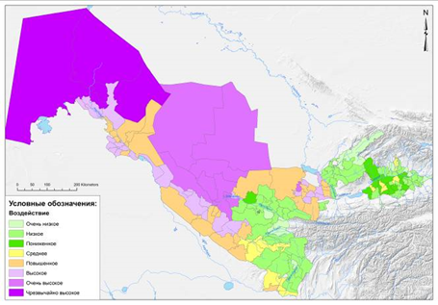
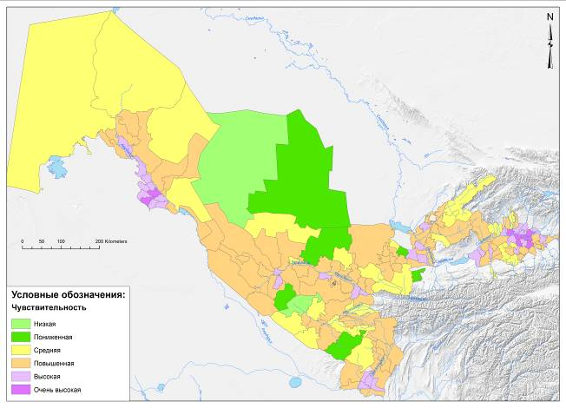
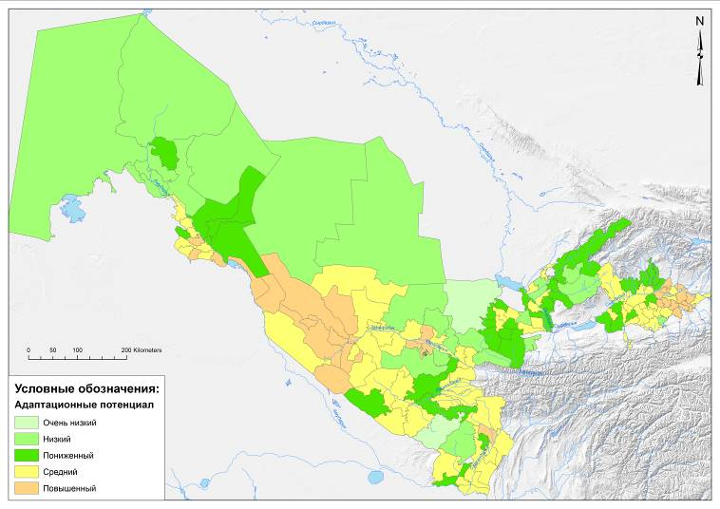
Оценка уязвимости в бассейнах рек Амударьи и Сырдарьи
ГИС картирование территории по компонентам уязвимости
Воздействие
Чувствительность
Адаптационный потенциал
Наибольшее воздействие повышения температуры воздуха - (0,41-0,43°С за 10 лет) и максимальных температур в новой пустыне Аралкум (2.9°С) приурочено к Низовью Амударьи - Устюрт и Приаралье. В равнинной части Ташкентского региона и Зеравшанской долины колеблется в диапозоне (0,36 и 0,32°С за 10 лет). В предгорной и горной местности в пределах (0.12-0.18°С за 10 лет). | Высокая степень уязвимости агроландшафтов в среднем течении Амударьи и Сырдарьи (Бухарская, Навоийская, Сырдарьинская области) и в пределах южной части верховьев реки Амударьи и притоков (Кашкадарьинская и Сурхандарьинская области ) вызвано большой площадью орошаемых земель высокой потребностью в водных ресурсах и низкой эффективности И&Д инфраструктуры и потребностью в промывных поливах. Высокая чувствительность к ИК, характерна для Ферганской долины. Здесь плотность населения почти в 10 раз превышает средний показатель по стране и составляет 362-700 чел./км2. | Во всех регионах ощущается недостаток адаптационного потенциала. При этом, Бухарская и Навоийская области отличаются высоким ВВП на душу населения - 8,888 и 14,975 млн.сум/чел при среднем показателе по стране 6,649 млн. сум на душу населения. Несмотря на высокую чувствительность (засоление почв, дефицит воды), в этих областях, урожайность озимой пшеницы составляет от 5,6-6,0 и до 7.0 тонн/га. Аналогичные уровни урожайности наблюдаются и по Ферганской области. В целом, все зоны планирования характеризуются преимущественно пониженным потенциалом адаптации.

Slide 15
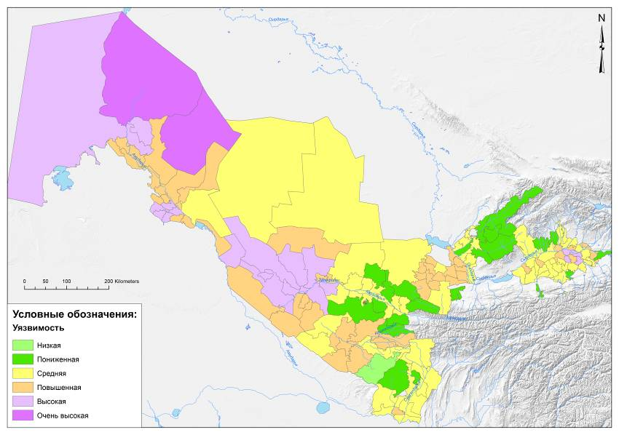
Результаты оценка уязвимости в бассейнах рек Амударьи и Сырдарьи на основе комплексного индекса
Обзор
Сельское хозяйство в бассейне р. Амударья более уязвимо к изменению климата, чем в бассейне р. Сырдарья.
Географически очень высокая уязвимость приурочена к северо-западу в Низовье Амударьи, что особенно характерно для районов, прилегающим к пустыне Аралкум на обсохшем дне Арала. Это Муйнакский, Кегейлийский, Чимбайский, Тахтакупырский и Кунградский районы Каракалпакстана. Остальная территория Каракалпакстана и Хорезмской области характеризуются высокой степенью уязвимости.
Равнинным регионам присуща высокая и повышенная уязвимость. Пониженной уязвимостью характеризуются предгорные районы Ташкентской, Самаркандской, Кашкадарьинской и Сурхандарьинской области. В районах Ферганской долины отмечается различный уровень уязвимости - от пониженного до высокого, с общим преобладанием средней уязвимости.
Свыше 38% территории Узбекистана характеризуется высокой и очень высокой степенью уязвимости к изменению климата, на 54% - средняя и повышенная; только 7% территории относится к пониженной и 1% - к низкой уязвимости.
Notes:
Заметны отличия между равнинной пустынной и предгорной полупустынной территорией, причем более уязвимые районы, приурочены к периферии орошаемых массивов в пустынной зоне.

Slide 16
Основные пробелы для адаптации и меры по их преодолению
Пробелы |  | Меры по преодолению пробелов и препятствий
Недостаточный институциональный потенциал и межсекторная координация для адаптации и секвестрации углерода на пастбищах и лесах |  | Межсекторальная согласованность, координация и интеграция между учреждениями, укрепление механизмов координации; совершенствование правовых, регулирующих, институциональных структур и рамок планирования; Интеграция подходов CSA в стратегии, политику и секторальные программы на период до 2030 и партнерство с ННО и другими заинтересованными сторонами; Целевые исследования в области селекции новых сортов для целей карбонового земледелия, оценки эффективности мер по снижению выбросов парниковых газов экосистемами; Развитие человеческого капитала, адаптация технологий карбонового земледелия
Недостаток знаний, навыков и низкая осведомленность частного и гражданского общества и уязвимых групп населения |  | Создание/расширение национальных платформ обмена знаниями и обеспечение их взаимодействия с суб-региональной платформой; Институциональные механизмы обмена знаниями и поддержки местных совместных партнерств (группы пастбищепользователей, группы общинного управления лесами); Развитие механизмов передачи знаний и навыков по адаптации и предупреждению засухи, с применением международных инструментов и набора технологий FAO, WB, GIZ, и др. (FFS, кампании, etc.); Сети и платформы знаний, использующие ICT, подходы к коммуникации для развития, и методы обмена знаниями для доступа к информации частных сообществ, коммуникации и поддержки обучения; Разработка учебных модулей и реализация обучающих программ по CSA, организация круглых столов и платформ, с учетом гендерных аспектов, с привлечение формальных и неформальных образовательных учреждений и др. Обучение и укрепление потенциала учреждений по сбору данных, М& Е для расширения CSA и управления потоком информации и данных.
Недостаточное финансирование и инвестиции в расширение потоков услуг экосистем |  | Интеграция небольших инициатив по CSA в крупномасштабные проекты или/и программы и территориальное планы адаптации; Создание национальной и региональной сети карбоновых полигонов / коридоров на пастбищах и других системах землепользования и биогеографических провинциях ЦА. Подготовка крупномасштабного регионального проекта «Pasture Carbon Sequestration» для финансирования из средств ЗКФ. Усиление технических возможностей гидрометеорологической службы (программное обеспечение, оборудование и т.д.) по передаче информации и распространению данных и продуктов раннего оповещения и агрометеорологических прогнозов
Недостатки в системе финансовых услуг, кредитовании и доступу к рынкам |  | Организация сети социальной защиты (денежные пособия, раздача семян, саженцев); Продвижение платежей или/и вознаграждения за эко услуги; укрепление формальных и неформальных сельхоз. рынков. Доступ к финансам через кредиты, сбережения и микрокредиты; Доступ к различным формам страхования (урожай, скот, индекс);
Мониторинг и оценка и анализ выгод/затрат CSA практик для создания платформы знаний и поддержки наращивания потенциала для сотрудничества |  | М и О в реальном режиме времени, согласно международных стандартов в области адаптации к изменению климата; М&E системы soil-subsoil-water-vegetation cover- crops на эталонных участках//карбоновых полигонах с применением новейших инструментов и методов оценки) в различных агро-климатических зонах и категориях землепользования; Коммуникационные технологии для сбора, обработки и передачи данных М&E и укрепления взаимодействия сотрудничества Юг-Юг; Национальные системы сбора данных по М&E, дополненные и обновляемые местными системами знаний и наблюдениями.

Slide 17
Приоритетные направления деятельности по отслеживанию адаптационных мер и действий
Создание климатоустойчивых систем сельскохозяйственного производства (развитие научных исследований в области адаптации к изменению климата, внедрение современных агротехнологий и практик, повышение эффективности использования оросительной воды и водосбережение, подбор климатически устойчивых видов культур и агробиоразнобразия, улучшение гидрометеорологического обслуживания, системы мониторинга и оценки, и модернизация И&Д инфраструктуры и др.);
Вовлечение общественности в реализацию мер по адаптации (наращивание потенциала, повышение информированности и осведомленности)

Slide 18
Приоритетные меры и деятельность, выделенные на основе стейкхолдер консультаций и экспертных обсуждений
Наращивание адаптационного потенциала - укрепление благоприятной среды, усиление устойчивости и снижение уязвимости к изменению климата (планирование, финансирование и углеродные рынки);
Создание институционального потенциала, координация и межсекторальное сотрудничество - актуализация субрегиональных и местных планов адаптации и интеграция в глобальные и региональные платформы знаний, сети и механизмы финансирования ;
Продвижение карбонового земледелия (carbon farming), с использованием экосистемных подходов (EbA, CbA) и углеводосберегающих;
Устойчивое управление лесами и возобновляемые источники энергии - лесовосстановление, облесение, агролесоводство, и общинное управление лесами;
Прикладные исследования по диверсификации культур, селекции новых сортов с высоким потенциалом поглощения парниковых газов;
Мобилизация/диверсификация финансовых источников и интеграция в климатическое финансирование предупреждающих/упреждающих мер адаптации;
Создание региональной платформы обмена знаниями в целях повышения resilience pasture management и связыванию углерода.

Slide 19
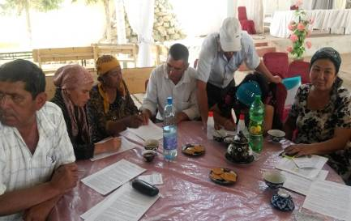
SLM Territorial Planning
Methods and tools: FAO Participatory Land Use Development (PLUD) PLUD/PLUP - the way to encourage and assist land users in selecting options that increase their productivity are sustainable, and meet the needs of society.
PLUP Workshops participants that involved the 4 local Citizens Assembles, farmers and other target groups from Zarbdar and Kamashi identified: (i) limiting factors for SLM scaling out, (ii) farmer strategy and ways for overcoming barrier of SLM scaling up;

Slide 20
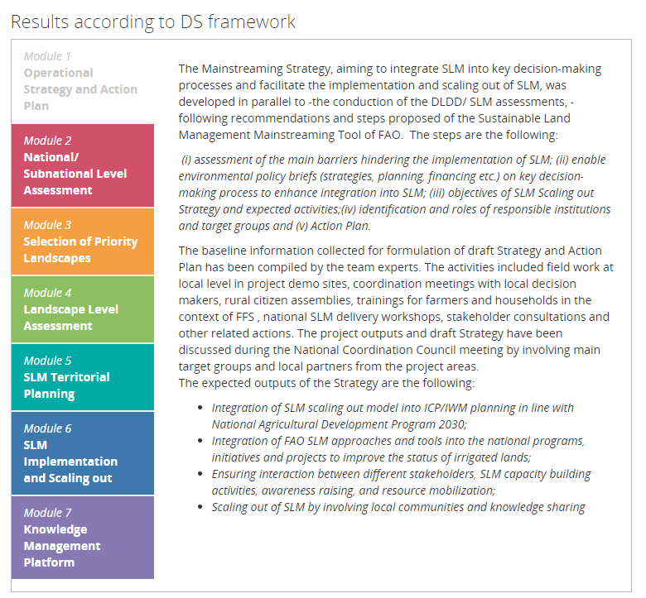
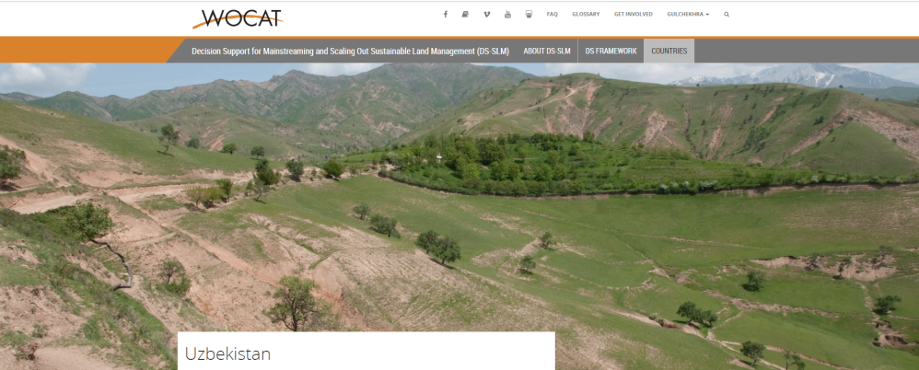
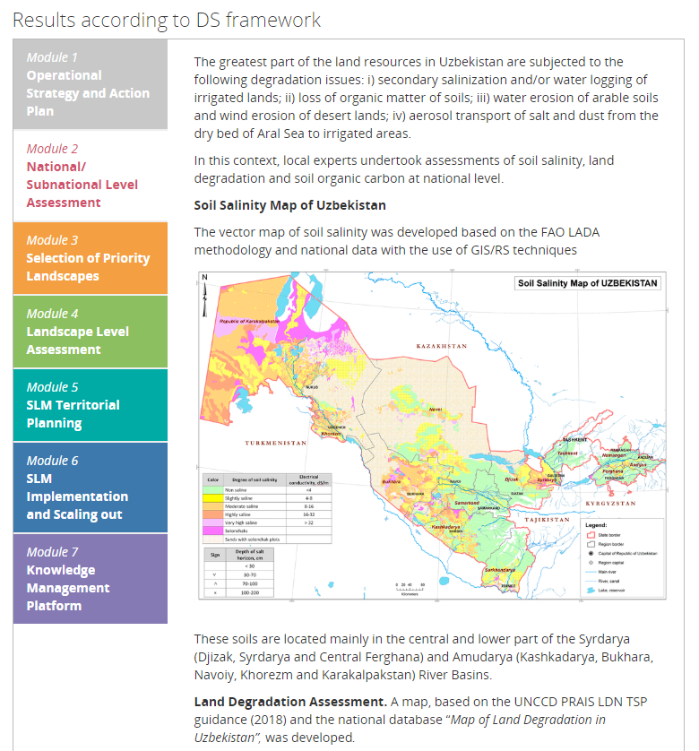
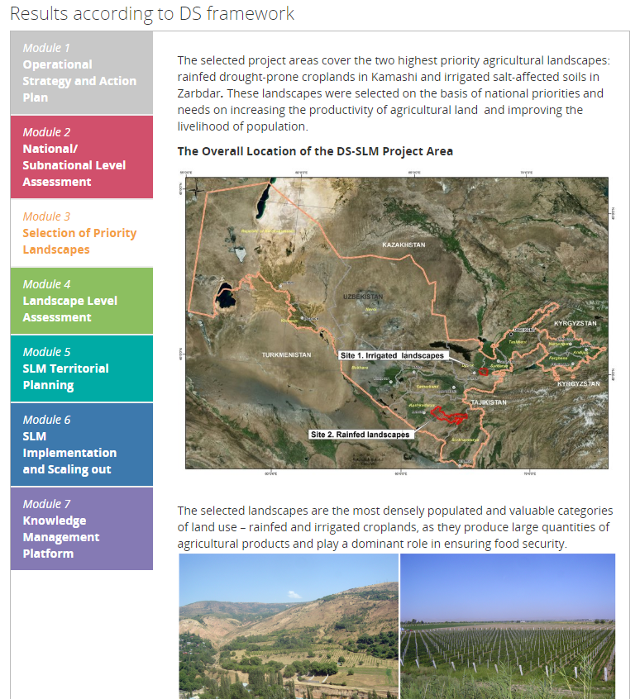
WOCAT country page
SLM Knowledge Management Platform

Slide 21
БЛАГОДАРЮ ЗА ВНИМАНИЕ

